Slide 1
รายงานสถานการณ์ การท่องเที่ยวในจังหวัดเชียงราย

Slide 2
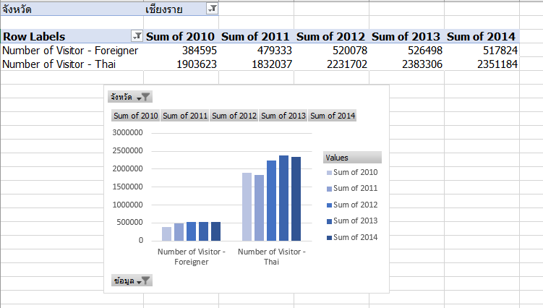
จำนวนนักท่องเที่ยว
นักท่องเที่ยวเพิ่มขึ้นโดยนักท่องเที่ยวที่มาเที่ยวเชียงรายเพิ่มขึ้นในปี 2011 – 2012 เพิ่มขึ้นทั้งนักท่องเที่ยวไทยและนักท่องเที่ยวต่างชาติ และมีตัวเลขในปี 2013 – 2014 แตกต่างกันไม่มากสะท้อนให้เห็นถึงการท่องเที่ยวเชียงรายยังดึงดูดนักท่องเที่ยวได้

Slide 3
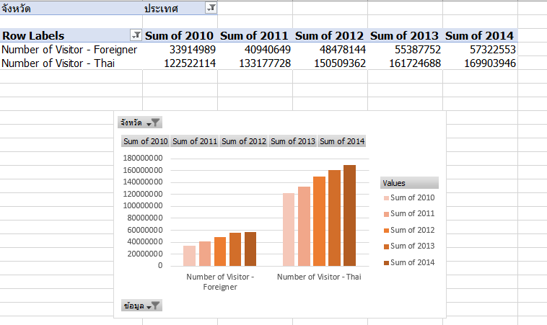
จำนวนนักท่องเที่ยว
จากข้อมูลจำนวนนักท่องเที่ยวที่เชียงราย จะสอดคล้องกับข้อมูลจำนวนนักท่องเที่ยวที่มาเที่ยวในประเทศ ตั้งแต่ปี 2011 – 2014 จำนวนนักท่องทั้งชาวไทยและต่างชาติเพิ่มขึ้น

Slide 4
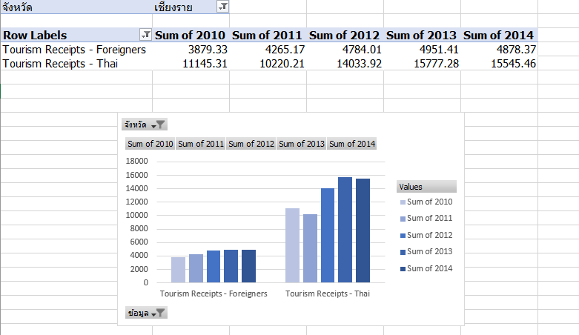
รายได้
รายได้ภาพรวมการท่องเที่ยวเชียงราย
รายได้จากการท่องเที่ยว
ถ้านับตั้งแต่ปี 2011 เป็นต้นมา
รายได้จากนักท่องเที่ยวค่อนข้างคงที่
และมูลค่าการท่องเที่ยวไม่ต่ำกว่า
4000 ล้านบาท
ขณะ ที่ นักท่องเที่ยวไทยทำรายได้ให้เชียงรายเพิ่มขึ้นนับตั้งแต่ปี 2011
และเพิ่มขึ้นถึง 14000 ล้านบาท ในปี 2012 และรายได้แตะ 15700 ล้านบาทได้ในปี 2013 แสดงให้เห็นศักยภาพการเที่ยงท่องของเชียงราย

Slide 5
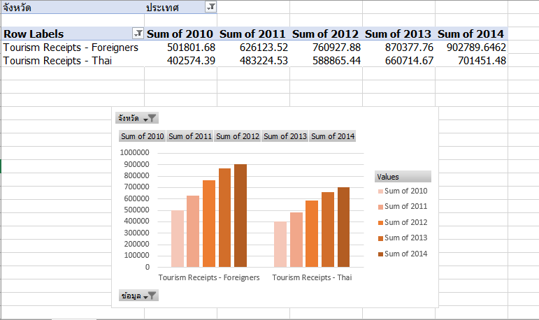
รายได้
รายได้ภาพรวมการท่องเที่ยวของไทย
ภาพรวมการท่องเที่ยวไทยมี
ตัวเลขรายได้เพิ่มขึ้นนับตั้งแต่ปี 2010 ถึง 2014 มีตัวเลขรายได้
1 ล้านล้านบาท นับตั้งแต่ปี 2011
แสดงให้เห็นถึงศักยภาพการท่องเที่ยวไทย ที่สร้างรายได้เพิ่มขึ้น
ในทุกๆปี

Slide 6
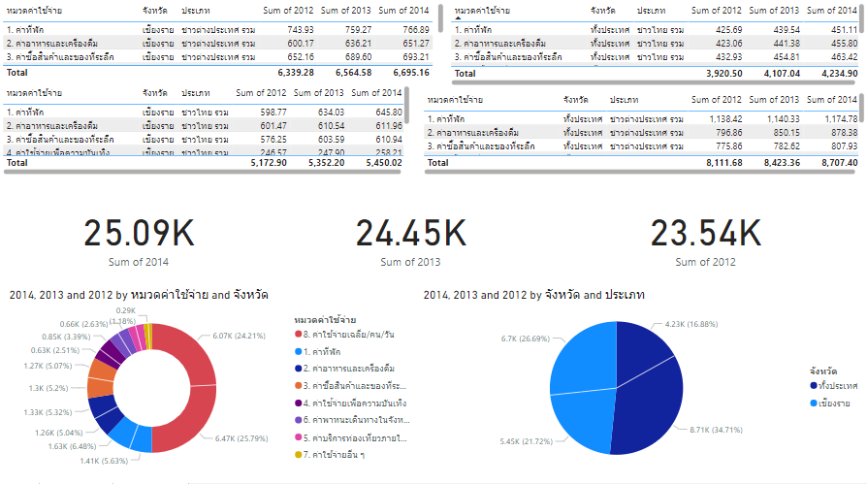
ค่าใช้จ่ายนักท่องเที่ยวไทย
ค่าใช้จ่ายโดยรวมชีทนี้
แสดงให้เห็นการใช้จ่ายที่
เพิ่มขึ้นตั้งแต่ปี 2012 ถึง
2014 อาจจะเป็นตัวเลข
ที่เพิ่มขึ้นไม่สูง
แต่มีนัยว่านักท่องเที่ยว
มีค่าใช้จ่ายเพิ่มขึ้น

Slide 7
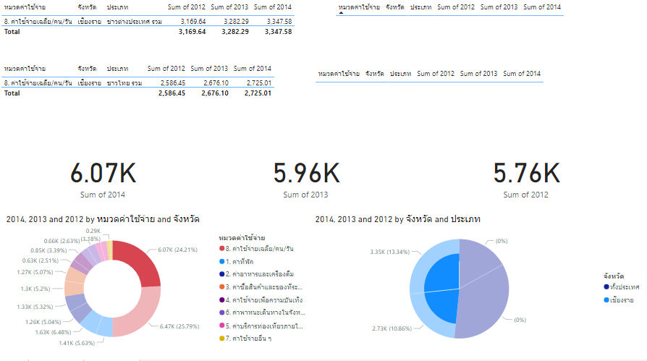
ค่าใช้จ่ายในการเที่ยวเชียงราย
มาเที่ยวเชียงรายมี
การใช้ค่าใช้จ่ายเพิ่มขึ้น
ทั้งนักท่องเที่ยวไทยและ
นักท่องเที่ยวต่างชาติ
เฉลี่ย
นักท่องเที่ยวไทยใช้
โดยประมาณ 2725 บาท
นักท่องเที่ยวต่างชาติใช้
โดยประมาณ 3347 บาท

Slide 8
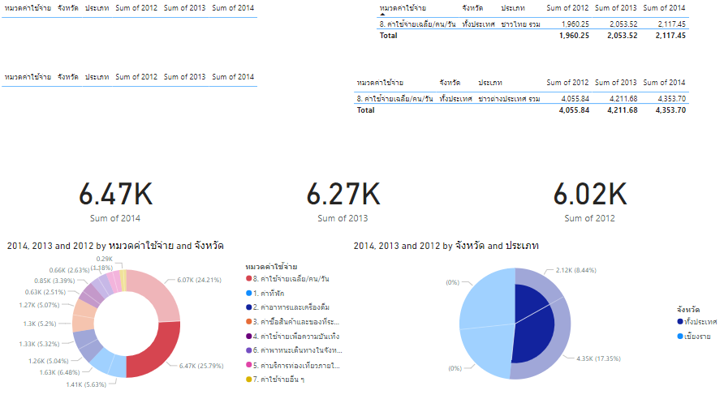
ภาพรวมค่าใช้จ่ายในการเที่ยว
ค่าใช้จ่ายโดยรวมยังเพิ่มขึ้นทุกปีตั้งแต่ปี 2012 - 2014
นักท่องเที่ยวไทย ใช้จ่ายโดยประมาณ 2117 บาท(2014)
นักท่องเที่ยวต่างชาติ ใช้จ่ายโดยประมาณ
4353 บาท(2014)

Slide 9
ภาพรวมค่าใช้จ่ายในการเที่ยว
- ค่าใช้จ่ายหลักที่นักท่องเที่ยวเพิ่มขึ้นทุกปีตั้งแต่ปี 2012 – 2014
- ค่าใช้จ่ายที่สำคัญคือ ที่พัก อาหารและเครื่องดื่ม ของที่ระลึก
- ภาพเชียงรายรวมเชียงรายนักท่องเที่ยวมีค่าใช้จ่ายเพิ่มขึ้นทุกปีคาดการณ์ได้ว่ามาจากราคาที่พักแพงขึ้น ราคาอาหารแพงขึ้น แต่ยังสอดคล้องไปกับรายได้ท่องเที่ยวของเชียงรายที่เพิ่มขึ้น

Slide 10
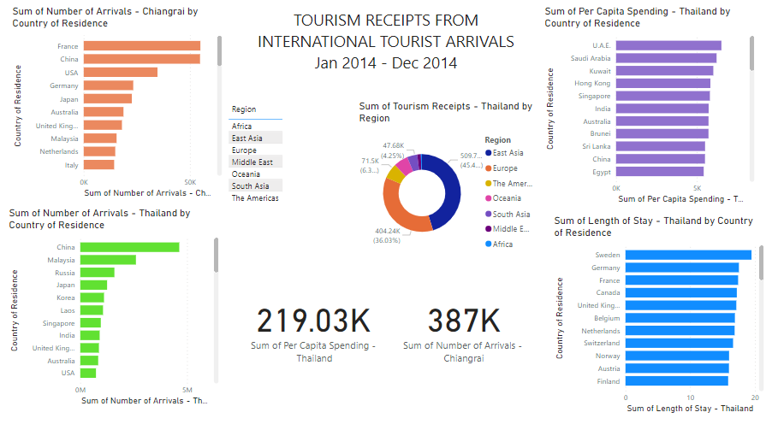
นักท่องเที่ยวจากต่างประเทศที่มาเที่ยวในไทยและเชียงรายในปี 2014

Slide 11
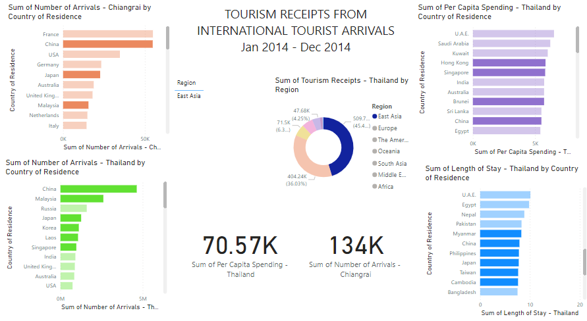
กลุ่มประเทศจากทวีปเอเชีย

Slide 12
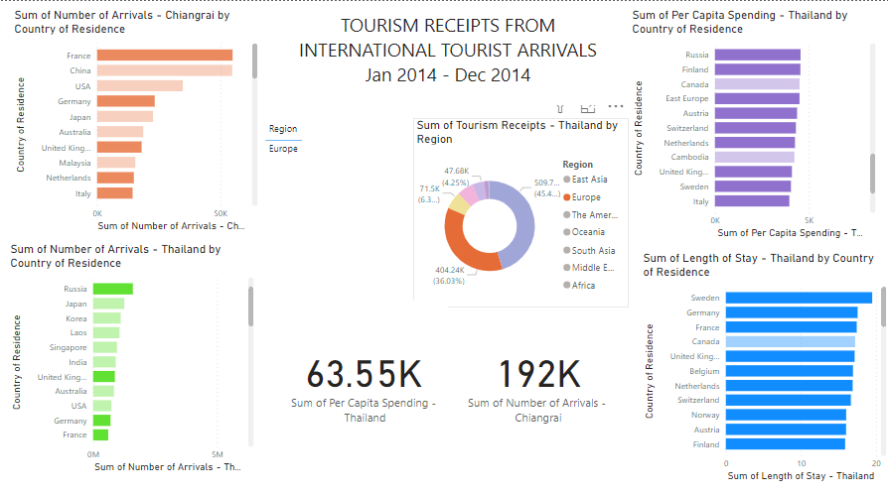
กลุ่มประเทศจากทวีปยุโรป

Slide 13
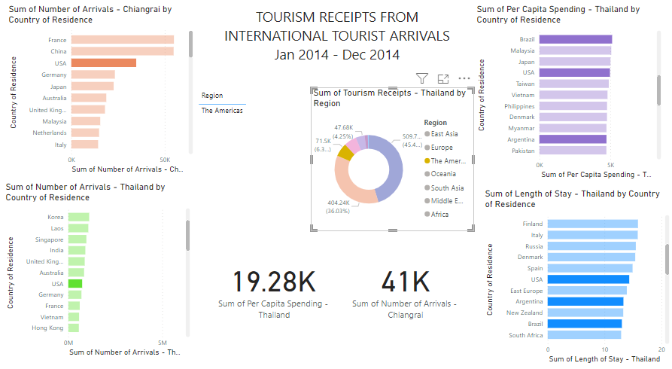
กลุ่มประเทศจากทวีปอเมริกา

Slide 14
เสนอแนะแนวทางการหารายได้
การโปรโปทจังหวัดเชียงราย ภาครัฐต้องสนับสนุน และลงพื้นที่ให้ความรู้ประชาชนหรือประชาสัมพันธ์อบรม การพรีเซ็นท์ท้องถิ่นหรือชุมชน
สร้างความประทับใจให้นักท่องเที่ยวที่มาเที่ยว และเกิดการบอกต่อหรือรีวิวชื่นชมในแพลตฟอร์มต่างๆ นำเรื่องราวที่ประทับใจไปเผยแพร่
กระตุ้นให้เกิดงานกิจกรรมในแต่ละฤดูกาลที่เหมาะกับการท่องเที่ยว ทั้งการจัดงาน Festival งานอาหารงานเครื่องดื่มที่เป็นของท้องถิ่น และให้ประชาชนที่ส่วนร่วมและนำเสนอกิจกรรมจากจังหวัดตัวเอง

Slide 15
ระบบที่จะช่วยส่งเสริมการท่องเที่ยวในจังหวัดเชียงราย
App Checklist Travel
สามารถลงทะเบียนในแอป และรีวิวการท่องเที่ยวในสถานที่ที่ไปเที่ยว โดยสามารถ เขียนบรรยาย ลงรูป ตรวจสอบตารางการเดินทาง และลงโปรแกรมเที่ยวของเจ้าของบัญชี เพื่อแนะนำให้คนอื่นเที่ยวตามที่เจ้าของแอปไป
สามารถแชร์เรื่องราวของเจ้าของบัญชีไปยังแอปอื่นได้

Slide 16
ระบบที่จะช่วยส่งเสริมการท่องเที่ยวในจังหวัดเชียงราย
App Check list travel
1.App
2.Thai
Foreign
3. ลงทะเบียน
4. เลือกที่เที่ยว
5.
5.1รีวิว
5.2เช็ดการเดินทาง
5.3หาโปรแกรมเที่ยว
5.4บันทึกการเที่ยว
4.1จังหวัด
4.2อำเภอ
4.3สถานที่
แชร์มไม่แชร์
6.แชร์ไป App อื่น

